Slide 1

MÔN TOÁN
LỚP 1
Bài 22: So sánh số có hai chữ số
Tiết 1
S/ 16

Slide 2





16 < 19
19 > 16
16
<
19
42 > 25
25 < 42
42
>
25

Slide 3








1
So sánh (theo mẫu).
13
<
16
15
?
25
>
14
16
?
<
20
20
?
=

Slide 4
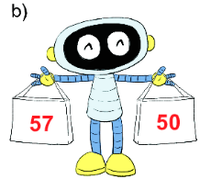
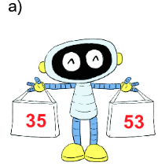
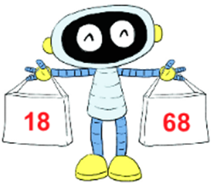
1
Túi nào có số lớn hơn?
c)

Slide 5
3
>, <, =
?
a.
24
19
d.
56
<
65
>
?
?
b.
35
<
37
e.
90
89
?
?
>
>
c.
68
68
g.
71
81
=
?
?
<

Slide 6




4
a) Chiếc lọ nào có số lớn nhất ?
b) Chiếc lọ nào có số bé nhất ?

